Slide 1
高级动态规划与搜索
宋勃宁

Slide 2
核心：状态与转移
搜索
动态规划
状态组成搜索树的节点
将回溯的各个相关状态在当前结点总结
递归
状态存在dp数组中
把每一个状态的影响叠加到相关状态
递推

Slide 3
结论：可DP的一定可搜索
把DP数组元素变成搜索树节点，状态作为记忆化，强行改成递归搜索一定可以。
如果DP思路不好想，可以尝试构思搜索的记忆化。
正难则反，各种方法去AC。
动态规划作为课程体系一部分，大学生应当能直接构思动态规划，难题再用搜索思路辅助。

Slide 4

一道大家可能熟悉的例题
左边N个点，右边M个点，统计联通的二分图的个数。
用f(n,m)表示左n右m联通二分图个数。

Slide 5
因为直观，懒人只写个记忆化搜索AC完事
LL dfs( int n , int m )
{
if( n < m ) swap(n,m) ;
if( ~f[n][m] ) return f[n][m] ;
LL sum = 0 ;
for( int i = 1 ; i <= n ; i++ )
{
for( int j = 0 ; j <= m ; j++ )
{
if( i == n && j == m ) continue ;
sum += dfs(i,j) * C[n-1][i-1] * C[m][j] * p2[(n-i)*(m-j)];
}
}
return f[n][m] = p2[n*m] – sum ;
}

Slide 6
搜索变动规，需要一点点思维的转变
for(i=1; i<=MAXN; i++)
for(j=1; j<=MAXN; j++)
for(ii=1, dp[i][j]=pow3[i*j]; ii<=i; ii++)
for(jj=0; jj<=j; jj++)
if(ii + jj < i + j)
dp[i][j] = dp[i][j] - dp[ii][jj] * C[i-1][ii-1] * C[j][jj] * pow2[(i - ii) * (j - jj)];

Slide 7
灵活运用在HDU5763
动态规划是一种非常灵活的解题思路
在大学学习中，我们应当碰到问题能直接想想动态规划的方法
有时候动态规划感觉也蛮暴力的

Slide 8
灵活运用在HDU5763
给一个长度10^5的文本串s和一个长度不超过文本串的模式串t，在文本中，模式串可以表示两种意思，问原文本串一共可以被理解为多少种意思。
例如：s为hehehehe，t为hehe
那么有5种意思：“*hehe”, “he*he”, “hehe*”, “**”, “hehehehe”.
显然先来一发KMP找出出现位置啊！
然后问题来了。。。

Slide 9
灵活运用在HDU5763
对于分开的两段匹配，那么方案数就是左边乘以右边。
一旦匹配位置出现重叠，以我的组合数学水平无法在赛场上解决。
果断暴力DP一下。
dp[i]表示到i位置的方案数，它来自前一个方案数+如果它是某个匹配的结尾。

Slide 10
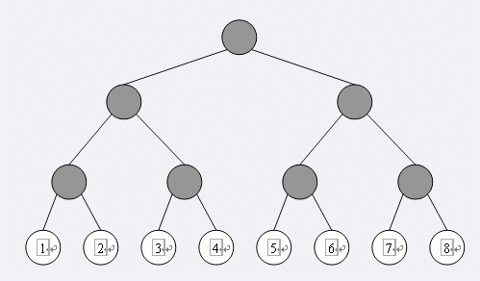
搜索到去除后效性——NOI2006网络收费
网络中的用户一共有2N个，编号依次为1, 2, 3, …, 2N(N<=10)
这些用户之间是用路由点和网线组成的。用户、路由点与网线共同构成一个满二叉树结构。
树中的每一个叶子结点都是一个用户，每一个非叶子结点（灰色）都是一个路由点，而每一条边都是一条网线

Slide 11
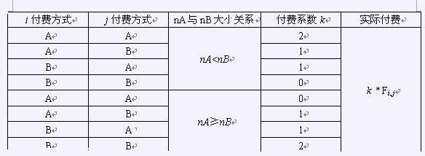
搜索到去除后效性——NOI2006网络收费
MY网络公司的网络收费方式比较奇特，称为“配对收费”。即对于每两个用户i, j (1≤i < j ≤2N ) 进行收费。
由于用户可以自行选择两种付费方式A、B中的一种，所以网络公司向学校收取的费用与每一位用户的付费方式有关。该费用等于每两位不同用户配对产生费用之和。

Slide 12
搜索到去除后效性——NOI2006网络收费
由于最终所付费用与付费方式有关，所以NS中学的用户希望能够自行改变自己的付费方式以减少总付费。
然而，由于网络公司已经将每个用户注册时所选择的付费方式记录在案，所以对于用户i，如果他/她想改变付费方式（由A改为B或由B改为A），就必须支付Ci元给网络公司以修改档案（修改付费方式记录）。
现在的问题是，给定每个用户注册时所选择的付费方式以及Ci，试求这些用户应该如何选择自己的付费方式以使得NS中学支付给网络公司的总费用最少（更改付费方式费用+配对收费的费用）。

Slide 13
搜索到去除后效性——NOI2006网络收费
即使是裸搜，也是要枚举每个用户是否改变状态然后，先否后是略微剪枝。
既然树形结构当然更适合树形DP。
搜索的思路应该是自根向下，枚举每个结点的付费状态，然后再用户叶节点根据路径情况来计算自己的付费。
拆分方法：对于A付费节点，A付费为另一半子树的流量和。

Slide 14
复杂的状态——轮廓线DP之贴砖块问题
HDU 4804
有一个n*m的格子图，用1*1或1*2的砖块铺满它。
有些格子不能放，n<=100，m<=10。
1*1的砖块只能用C~D块，CD不超过20。

Slide 15
贴砖块问题
观察数据n,m,c,d都很小，很有dp(或者网络流)的感觉。
放置方法显然爆int，爆搜索。
每个格子有三种状态不能放，放了1*1的放了1*2的。
1*1的有数量限制，后期要加一维来记录。

Slide 16
贴砖块问题——构建状态
当前的防止状态要记录放还是没放，而不记录放哪个。这样要放1*2的时候直接累加前面没放的情况。
每个格子来自前一格和上一行的对应位置，而现在的状态又会影响后一行的放置，所以要记下当前轮廓的放置情况(空间足也可以记录更多)。
既然记录了轮廓线，那么就可以滚动数组了
虽然n有100，而m只有10，用10个bit来表示哪个位置是空的，哪个是放了的。
额外开一维记录1*1的使用量。(大于D剪枝)

Slide 17
贴砖块问题——状态转移
状态DP[i][j][k][s] 表示第i行第j列轮廓为s用了n个1*1的方法数。将[i][j],[i][j-1]等压缩为now和pre来滚动数组。
if (k && (s&1<<j)) dp[now][k][s] = (dp[now][k][s] + dp[pre][k - 1][s]) % MOD;//放1X1
if (j && !(s&1<<(j-1)) && (s&1<<j)) dp[now][k][s|1<<(j-1)] = (dp[now][k][s|1<<(j-1)] + dp[pre][k][s]) % MOD;//横放1X2
dp[now][k][s^1<<j] = (dp[now][k][s^1<<j] + dp[pre][k][s]) % MOD;//竖放1X2或滞空

Slide 18
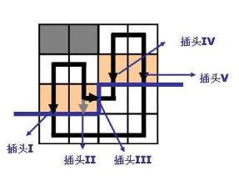
复杂状态——插头简介
插头可以看作复杂的轮廓线，记录轮廓上哪里有路径伸出去。
通常会增加维度来标识连通性。
在ACM竞赛中遇到的比较少。

Slide 19
搜索题
给一个无向图，结点0~N，所有的环都过0号点。请输出一种删除最少的点(不能删除0号)让图中没有环的方案。

Slide 20
搜索题
分析题意
所有环都过0号点，那么假设一颗以零号点为根的树，那么所有的环都是在不同子树间连一条边构成的，且不能让子树内部出现环。
删掉0号的所有邻居一定可以。要最少需要截断环之间的交汇点。

Slide 21
搜索题
实现
深度优先搜索，如果回到0号则回溯1，当回溯累加超过1，则这个点必须要去掉，直接记录。
如果dfs结束剩了一个1，那么再把这个儿子删掉。

Slide 22
麻烦型动态规划
给三个字符串s1,s2,s3，保证按照字典序递增，其中有些位置是‘？’，问有多少种满足字典序的填补方案。全是小写字母，？可填满足字典序的任意字母。
不同的姿势，不同的代码量，100~1000行的动态规划。
留给大家思考

Slide 23
谢谢！
有不懂的欢迎交流

